Slide 1

TÓPICOS ESPECIAIS EM INFORMÁTICA
Prof. Danilo Aurelio

Slide 2


Slide 3
Baixar jquery.com
<head>
<title>...</title>
<script type="text/javascript” src="jquery.js">
</script>
</head>

Slide 4
Contrutor
O construtor faz uso do seguinte parâmetro, onde “alvo” é um seletor CSS para TAG, ID ou classe.
$ (alvo)
Vejamos alguns exemplo de sua utilização.
$(‘h1’) //titulo
$(‘p’) //paragrafos
$(‘#conteudo’) // div id=“conteudo”
$(‘.teste’) // class=“teste”

Slide 5
<script type="text/javascript">
$(document).ready(function(){
//
código jquery vai aqui.
});
</script>

Slide 6
EXEMPLO
<body>
<script src="jquery-2.2.3.min.js"></script>
<script>
$(document).ready(function(){
$("a").click(function(event){
alert("Obrigado por visitar!");
});
$("#exemplo").click(function(){
alert ('aqui é um exemplo');
});
});
</script>
<div id="exemplo">
Texto que contem a div
</div>
<a href="#">jQuery Brasil!!!</a>
</body>

Slide 7
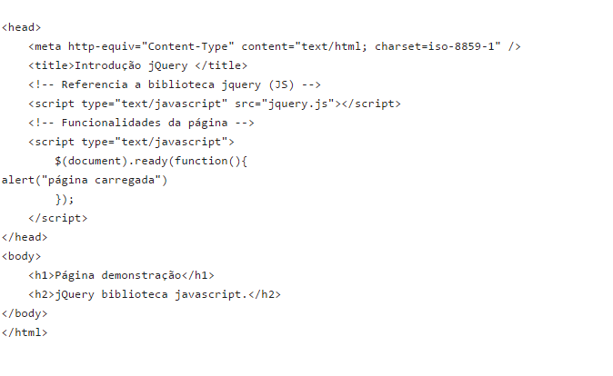
exemplo

Slide 8
exemplo1
<body>
<a href="http://jquerybrasil.org/">jQuery Brasil!!!</a>
<br />
<br />
<a href="http://jquery.com/">Site do jQuery</a>
<br />
<button id="btn-adiciona">Adiciona class</button><br />
<button id="btn-remove">Remove class</button>
</body>

Slide 9
Exemplo1 – parte 2
<script src="jquery.js"></script>
<script>
$(document).ready(function(){
$("#btn-adiciona").click(function(){
$("a").addClass("test");
})
$("#btn-remove").click(function(){
$("a").removeClass("test");
})
$("#btn-adiciona").click(function(){
$a = $("a");
//isso e igual a $("a").addClass("test");
$a.addClass("test");
//escondemos todos os elementos (< a >)
$a.fadeOut();
//mostramos todos os elementos (< a >)
$a.fadeIn();
})
});
</script>

Slide 10
DESAFIO
RODAR UM PLUGIN EM JQUERY.COM

